Slide 1
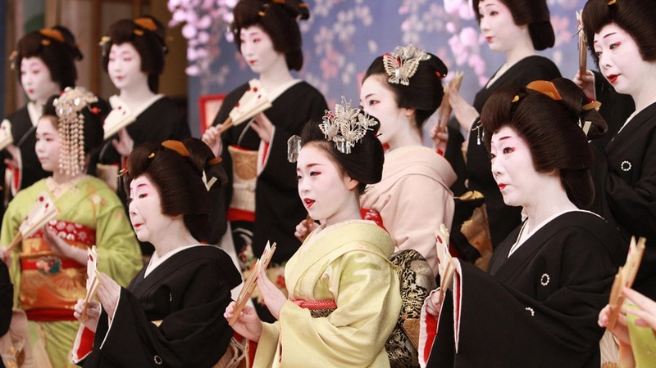
❍ 가부키(歌舞伎)
※가부키(歌舞伎)란?
가부키는 일본 고유의 전통 연극중 하나이며
1965년 4월 20일날 일본의 중요무형문화재로 지정되었으며
2008년에는 유네스코 세계무형유산으로 지정되었습니다.
✔가부키 관련 영상 : https://www.youtube.com/watch?v=CiKUurfoRhE

Slide 2
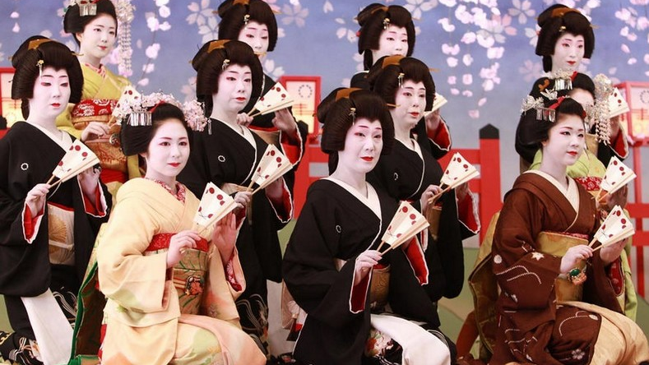
※가부키(歌舞伎)의 시초
가부키의 시초는 “이즈모 오쿠니(出雲阿國)” 라는 무녀가
당시 유행하던 노래에 ※가부키몬의 복장과 무용을 결합하여
새로운 형식의 무용을 만들었는데
그것이 바로 가부키의 시초가 되었습니다.
※가부키몬:격식을 벗어난 행동을 하거나 매우 화려한 의상을 입는 사람들

Slide 3
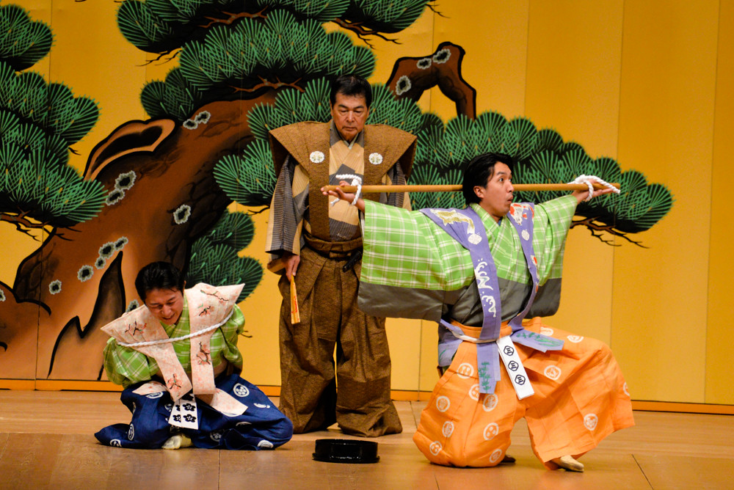
❍ 쿄오겡(狂言)
※쿄오겡(狂言)이란?
쿄오겡은 고전 익살극이나 코미디를 의미하며
원래는 중국에서 온 말이며 본격적인 골계의 예능으로
자리 잡은 것은 남북조 시대부터 입니다.
✔쿄오겡 관련 영상 : https://www.youtube.com/watch?v=4HRwq_gtLck

Slide 4
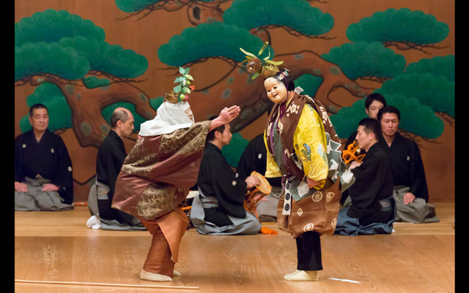
※쿄오겡(狂言)의 시초
백씨문집[당나라 백거이의 문집] 속의 ‘쿄오겡키고’라는 말이 “와칸 로오에에슈우”에 인용되고 나서부터라고 전해집니다.
※쿄오겡키고라는 말이 주로 불교입장에서 이야기 등을 거짓으로 꾸며 가장한것이라고 혐하하여 부정적으로 평가하고있었는데 점차 쿄오겡이라는 말이 상식을 벗어난 말이라든가 말의 유희 등을 의미하게되어 일반명사로 쓰이게되었습니다.

Slide 5
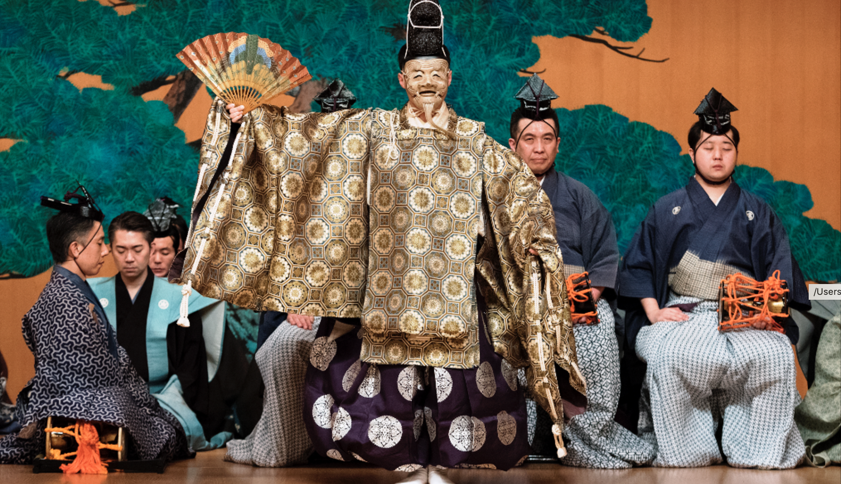
❍ 노(能)
※노(能)란?
가구라와 더불어 일본의 대표적인 가면극입니다.
일본적 성격과 특징이 뚜렷한 가면극으로서
그 기원과 발전 과정이 잘밝혀져 있고 오랫동안 꾸준히
전승되어 왔습니다.
✔노 관련 영상 ; https://www.youtube.com/watch?v=bcZkojtD1wo

Slide 6
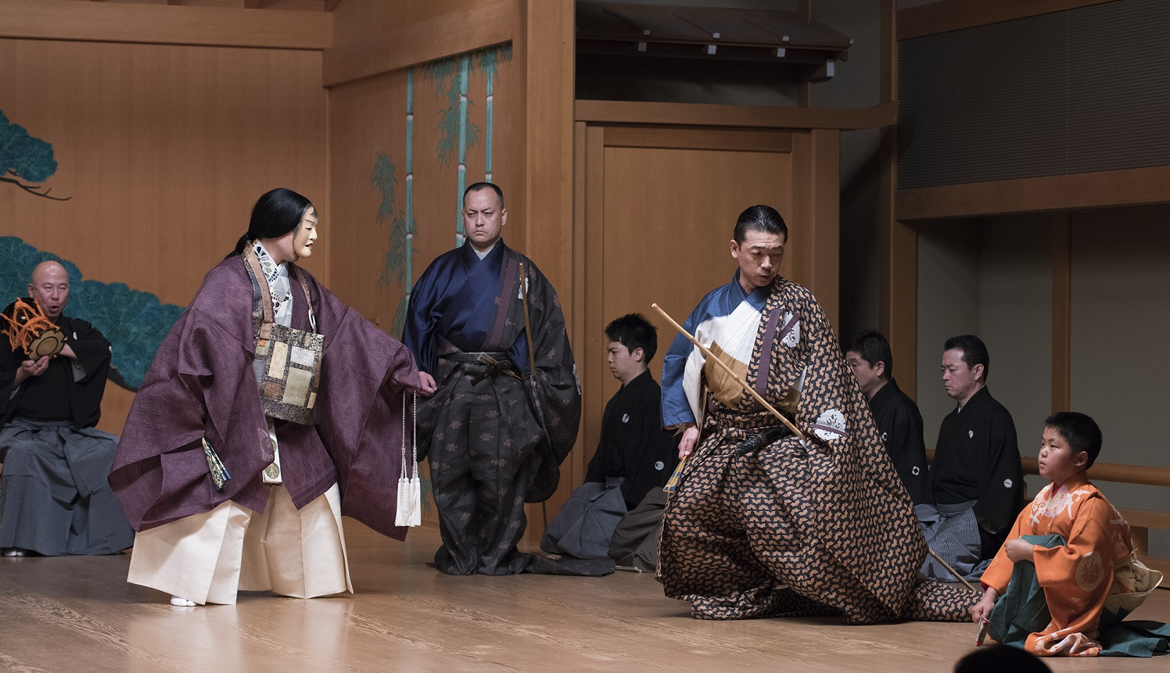
※노(能)의 시초
노(能)의 직접적인 기원은 산악이며
산악은 원악, 신악, 후악 등으로 표기되기도 합니다.
※노는 크게 현재노와 몽환노로 나눌 수 있습니다.

Slide 7
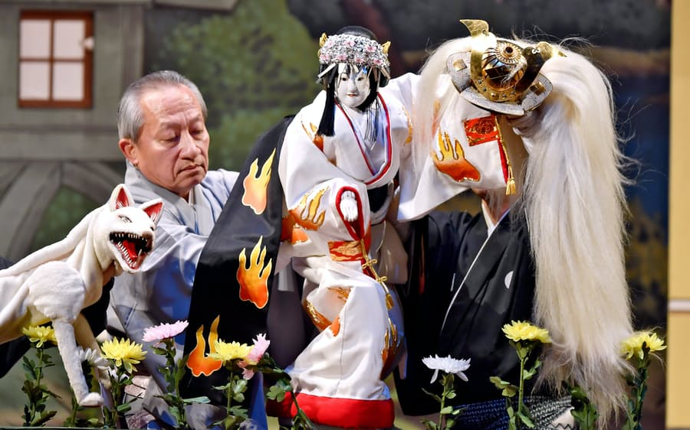
❍ 분라쿠(文楽)
※분라쿠(文楽)란?
분라쿠는 일본의 직업적인 인형극이며 세명의 조종자가
한 인형을 공동으로 조작을 하는 인형극입니다.
2009년에 유네스코 무형 문화 유산에 등록되었습니다.
✔분라쿠 관련 영상 :https://youtu.be/Gz-pg8kq_Dk?t=419

Slide 8
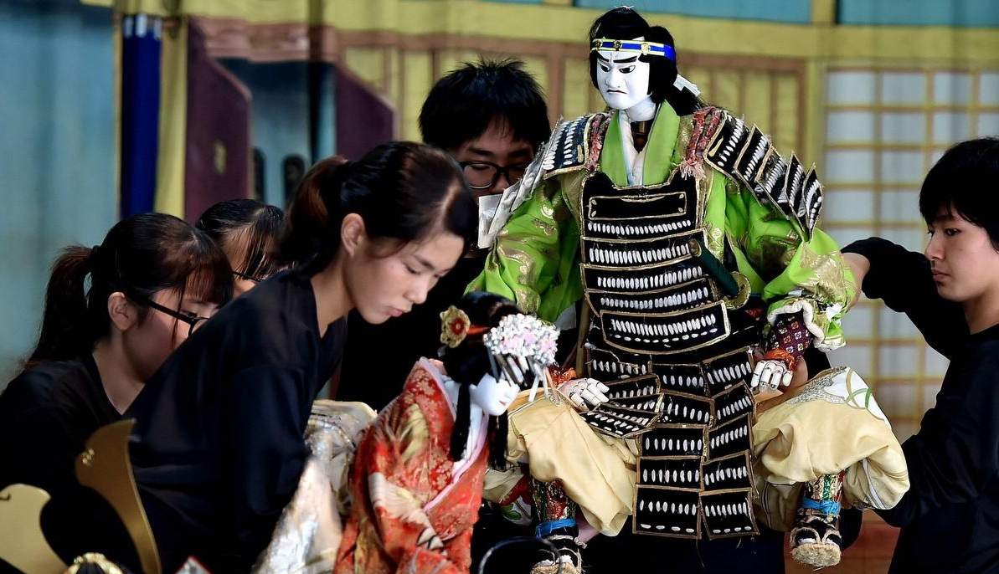
※분라쿠(文楽)의 시초
분라쿠는 가부키와 마찬가지로 에도시대에 도시에 사는
서민들 사이에서 생겨난 전통적인 예술 형식인
인형극입니다.
※사라질 위기에 처했었어지만 현재는 젊은이들 사이에서 전통문화의
재평가가 이루어져 인기를 서서히 회복하고 있습니다.

Slide 9
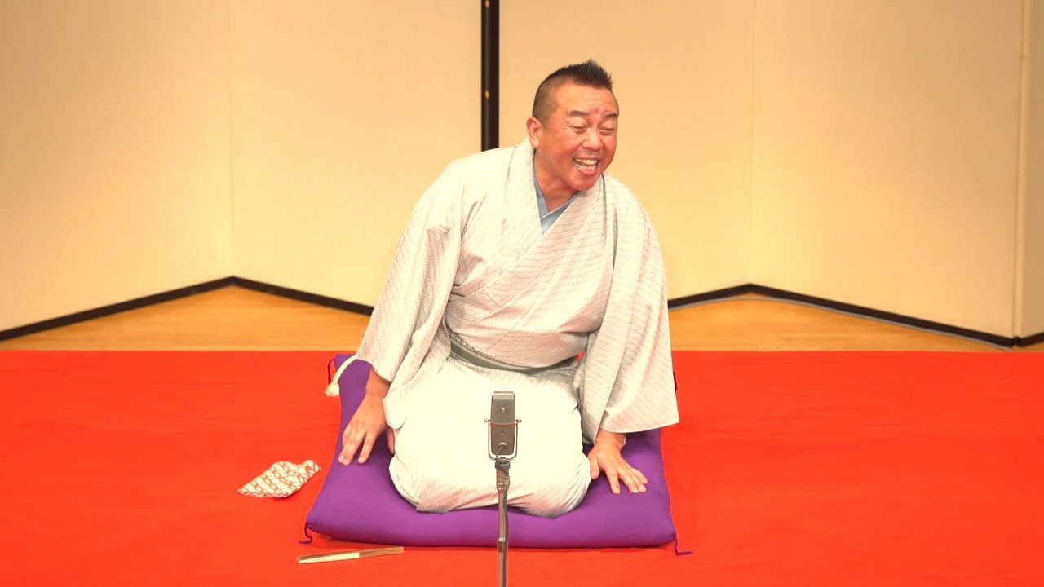
❍ 라쿠고(落語)
※라쿠고(落語)란?
라쿠고는 아주 우스운 내용으로 듣는 사람들을 재미있게
만드는 일본의 독특한 전통적인 이야기 예술이라고 할 수 있습니다.
✔라쿠고 관련 영상 : https://youtu.be/xhI-J40Inws?t=150

Slide 10
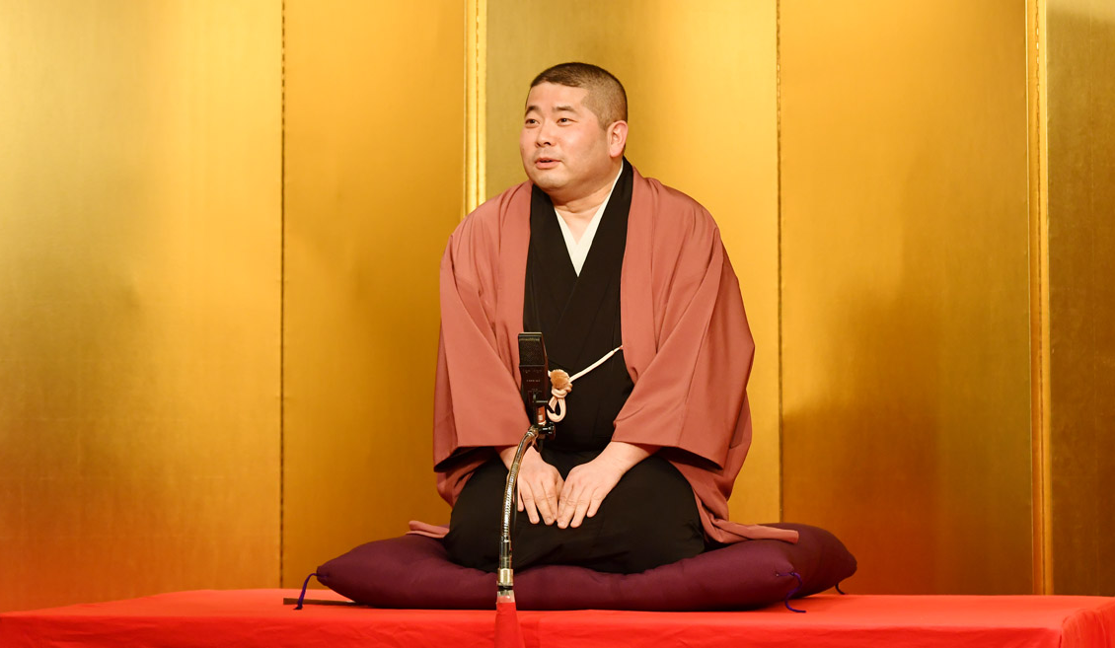
※라쿠고(落語)의 시초
라쿠고의 성립 시기에 대해서는 여러 가지 이야기가 있지만,
그 시작은 중세 말 영주나 쇼군 곁에서 말 상대를 하던 재담가인
오토기슈까지 거슬러 올라갈 수 있습니다.
그리고 17세기 초 여러 단편 이야기를 모아 간행한
‘세이스이쇼’에는 라구코의 원형을 이루는 이야기가
많이 수록 되어 있습니다.

Slide 11
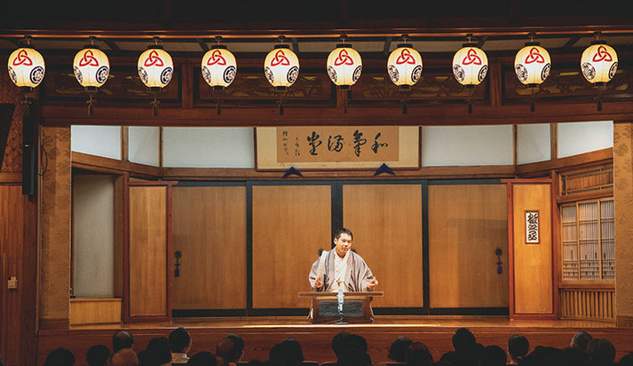
❍ 코오당(講談)
※코오당(講談)이란?
라쿠고와 어깨를 나란히 하는 일본 특유의 화술 예능입니다.
작은 책상 앞에 앉아 하리셍으로 책상을 치며 이야깃거리를
읽어서 들려줍니다.
✔코오당 관련 영상 : https://youtu.be/xpV1xIcg9As?t=62

Slide 12
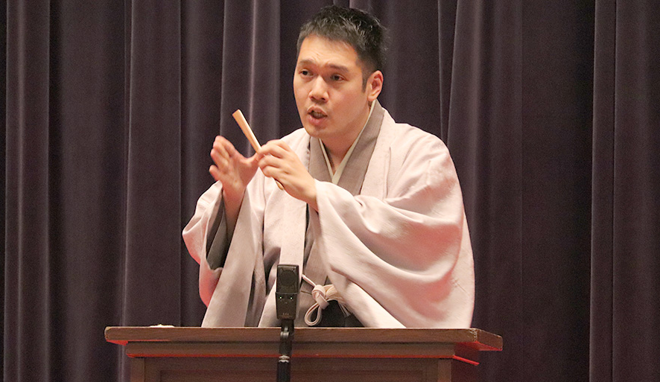
※코오당(講談)의 시초
코오당의 시조는 겐로크 시대에 “타이헤에키”를 강연한
‘세에자에몽’을 시조로 합니다.
※코오당의 전성기는 1910~20년까지이고 1980년대에
다시 주목을 끌기도 했습니다.

Slide 13
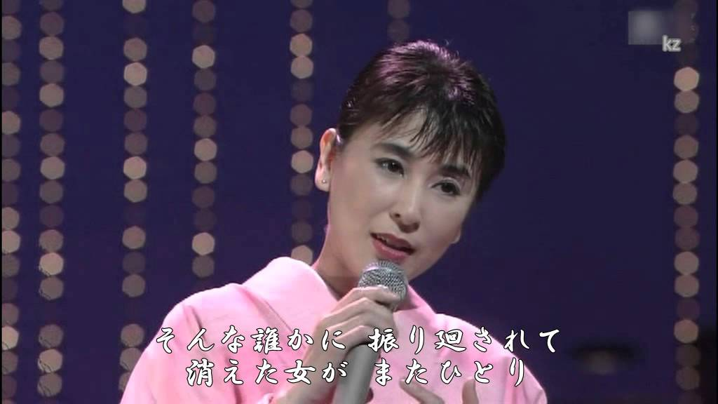
❍ 나니와부시[낭화절(浪花節)]
※나니와부시[낭화절(浪花節)]란?
샤미센의 반주로 곡조를 붙여서 부르는
일본 고유의 창 이라고 합니다.
✔낭화절 관련 영상 : https://youtu.be/k8uvOxX281M?t=44

Slide 14
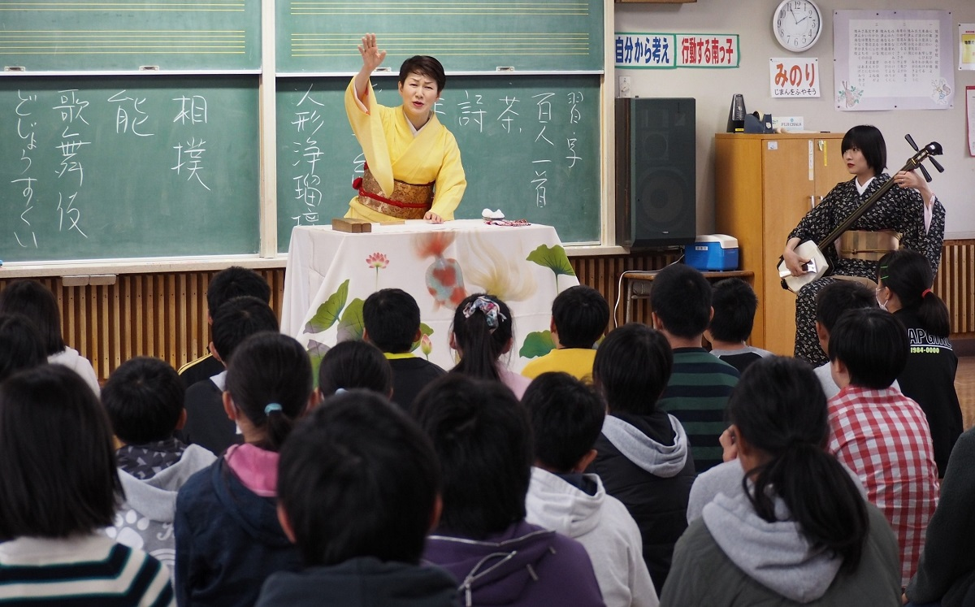
※나니와부시[낭화절(浪花節)]의 시초
메이지 시대 초기에 시작된 연예로 료오쿄쿠라고 부르기도 합니다.
처음에는 우카레부시, 쵸보쿠레, 춍가레부시 등으로 불리었으나
에도 중기에 오사카에서 온 나니와 이노스케가 새로 판매한 예능이
공전의 히트를 하자 그 이름을 본따서 나니와부시라는 이름이
붙여지게 되었습니다.

